Slide 1
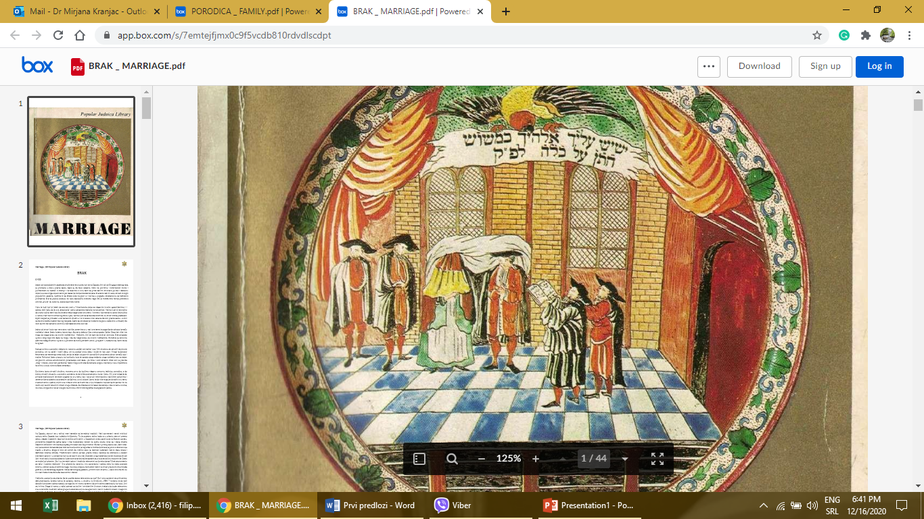

Slide 2
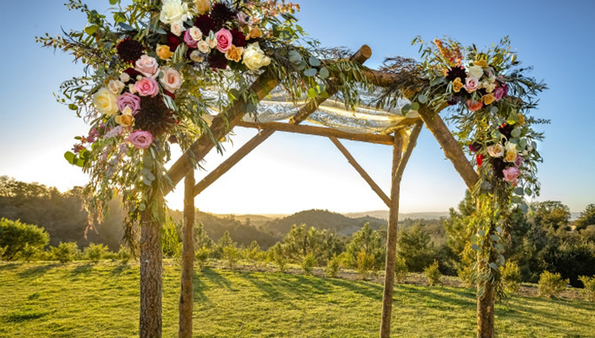
Dan venčanja
Ceremonija venčanja je jedna od najsvečanijih tradicija u judaizmu, jer označava početak života čoveka kao kompletne ličnosti.
Zbog toga, izbor dana za venčanje zahteva pažljivo planiranje.

Slide 3
Dan venčanja
Pošto je običaj da mladenci poste na dan svog venčanja kao deo svog iskupljenja za ranije prestupe.
Mnogi parovi biraju:
Roš hodeš (prvi dan lunarnog meseca) osim onog koji pada u mesecu Nisanu,
osam dana Hanuke (neki učenjaci zahtevaju da mladenci poste četvrtog dana),
15. dana meseca Av
15. i 16.dana meseca Ševata
koji su manji praznici, ili
dan posle Šavuota za ceremoniju venčanja jer je na te dane zabranjeno postiti.

Slide 4
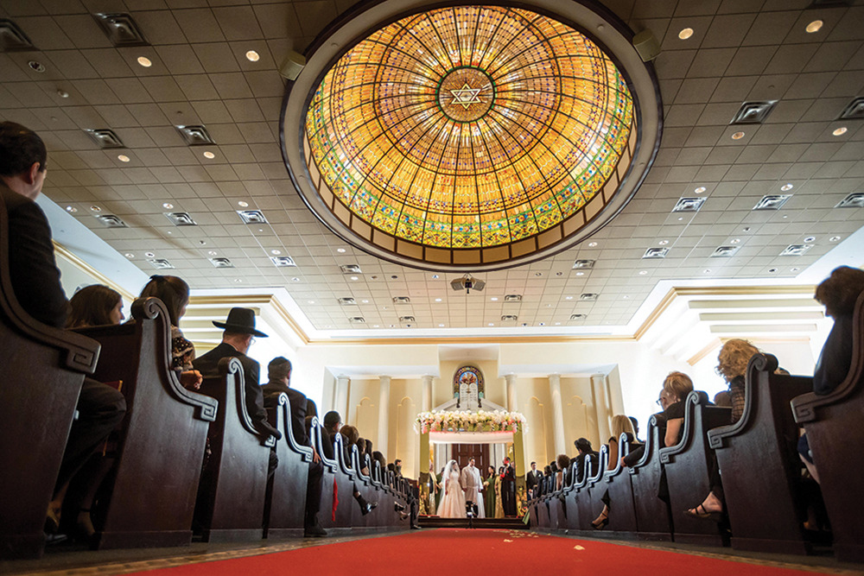
Dan venčanja
Devica se udaje u sredu. Prema jednom objašnjenju, to je zbog toga što su sudovi zasedali četvrtkom pa ako bi mladoženja utvrdio da mlada nije bila nevina, mogao je odmah da se žali.
Prema Mišni, udovica se udaje u četvrtak tako da njen muž može da joj posveti najmanje tri dana, četvrtak,petak I Šabat pre nego što mora da se vrati na posao.

Slide 5
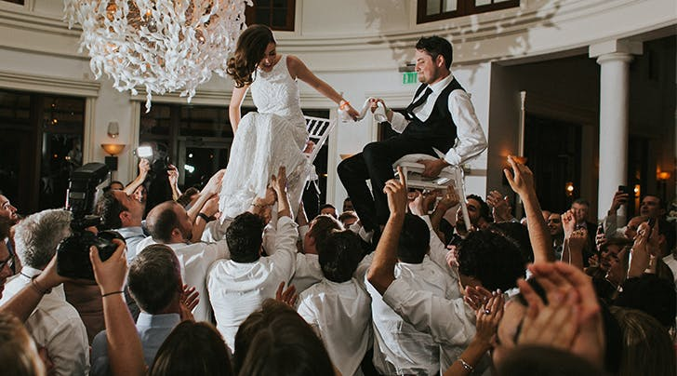

Slide 6
Dan venčanja
U današnje vreme, posebno na zapadnoj hemisferi, nedelja je najpopularniji dan za venčanje zbog pogodnosti koje pruža gostima.
Brakovi se ne sklapaju na Šabat i Jom kipur jer bi zakonski aspekti ceremonije predstavljali skrnavljenje svetosti i nepovredivosti ovih praznika.

Slide 7
Dan venčanja u slučaju smrti rodbine
Prema talmudskom zakonu, ako na dan venčanja umre mladoženjin otac ili mladina majka, sahrana se odlaže do posle proslave venčanja. Novi bračni par počinje period žalosti tek sedam dana posle slavlja povodom sklapanja braka.
U bilo kom drugom slučaju smrti gde ili mlada ili mladoženja moraju da ožale nekog, sahrana se vrši odmah posle čega sledi sedmodnevni period žalosti, a tek potom se proslavlja venčanje.
Ipak, u novije vreme, učenjaci su odredili da se venčanje odlaže i u prvom slučaju.

Slide 8
Mesto venčanja
Ceremonija venčanja se može održati na bilo kom mestu.
U mnogim zajednicama, posebno sefardskim i orijentalnim – ova ceremonija se obavlja u sinagogi, mada halaha sadrži i mišljenja koja se tome protive.
U nekim mestima, venčanje se obavlja na otvorenom. Ovaj običaj je možda nastao zbog toga što se ceremonija, idealno, održava kad padne mrak,a zvezde na nebu se povezuju sa obećanjima koje je Bog dao Avramu da će On „učiniti da imaš toliko puno potomaka koliko na nebu ima zvezda“.

Slide 9
Ketuba – bračni ugovor
U današnje vreme, ceremonija sklapanja braka počinje sastavljanjem ketube (bračnog ugovora), prema običaju koji datira još iz 1.veka p.n.e.
Do tada, mladoženja bi jednostavno utvrdio da se određena suma novca odvoji za njegovu ženu u slučaju razvoda.
Sadašnja forma pisanog ugovora je uvedena da bi se zaštitili ženini interesi.

Slide 10
Priprema ketuba
Pošto je mladoženji zabranjeno da bude sa svojom nevestom pre nego što sastavi i preda ketubu, a pošto je takođe zabranjeno da njih dvoje budu zajedno pre nego što sklope brak (nisuin –nissu’in), ketuba mora da bude spremna za predaju nevesti odmah po čitanju veridbenog,a pre čitanja svadbenog blagoslova.
Pošto se danas veridba i venčanje slave istovremeno, ugovor mora da bude spreman do početka ceremonije.

Slide 11
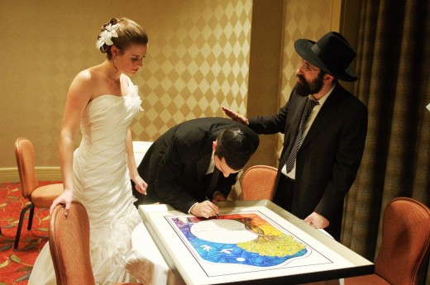
Potpisivanje ketuba

Slide 12
Prihvatanje ketuba
Kada se završi sa pisanjem ketube, mladoženja preuzima obaveze iz nje simboličnim činom prihvatanja.
Ovaj čin se sastoji od toga što mladoženja uzme parče tkanine, maramicu ili drugi sličan predmet od rabina koji vodi postupak, podiže ga i vraća ga rabinu. Potom prisutni svedok potpisuje document, a u mnogim zajednicama dokument potpisuje i mladoženja. (u nekim mestima čin prihvatanja obaveze i potpisivanje svedoka obavlja se kasnije, tokom same ceremonije, pošto se ketuba prethodno pročita).

Slide 13
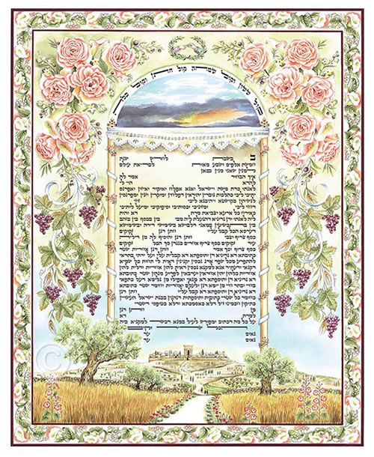
Ketuba

Slide 14
Pokrivanje mlade
Mladoženju zatim prate do mesta gde ga čeka mlada i on joj spušta veo preko lica i u tom trenutku rabin ili kantor izgovaraju blagoslov, kakav je svojevremeno dobila Rebeka: „Oh, sestro, ti budi majka hiljadama i desetinama hiljada.“
Ova ceremonija je na jidišu poznata pod nazivom bedeken di-kale (pokrivanje mlade) i ne praktikuje se među sefardskim Jevrejima. U nekim zajednicama, bedeken se završava time što mladin otac stavlja ruke iznad njene glave i recituje blagoslov: „Neka te Bog učini kao Rahelu I Leu.“

Slide 15
Hupa
Mladoženju su zatim, uz muziku, njegov i mladin otac (ili dva muška rođaka ili prijatelja ako su on ili mlada bili siročad) pratili do natkrivenog mesta – hupa (svadbeni baldahin), gde bi on stao licem
okrenut prema Erec Izraelu, a ako je bio u Izraelu, onda licem prema Jerusalimu, a u Jerusalimu, licem prema mestu gde se nalazio Hram (u nekim zajednicama, prema jednom ne-jevrejskom običaju,mladoženju prate njegovi roditelji u povorci koju predvode ceremonijal majstori I kum i na čijem začelju su devojčice koje kite svatove cvećem, deveruše i mlada sa svojim roditeljima).

Slide 16
Hupa
Sledeći mladoženjine postupke, mladu potom doprate njena i mladoženjina majka, obično uz blagoslov dobrodošlice koji recituju rabin i kantor, čiji tekst glasi: „On koji je naš svemoćni vladar: neka On blagoslovi mladoženju i mladu.“ Uobičajeno je kod Aškenaza da mlada završi šetnju povorke tako što će povorka prvo da napravi sedam krugova oko mladoženje čime će, po pretpostavci, načiniti magični krug oko njega da ga zaštiti od zlih duhova. Mlada zatim prilazi i staje desno od mladoženje i centralna ceremonija može da počne.

Slide 17
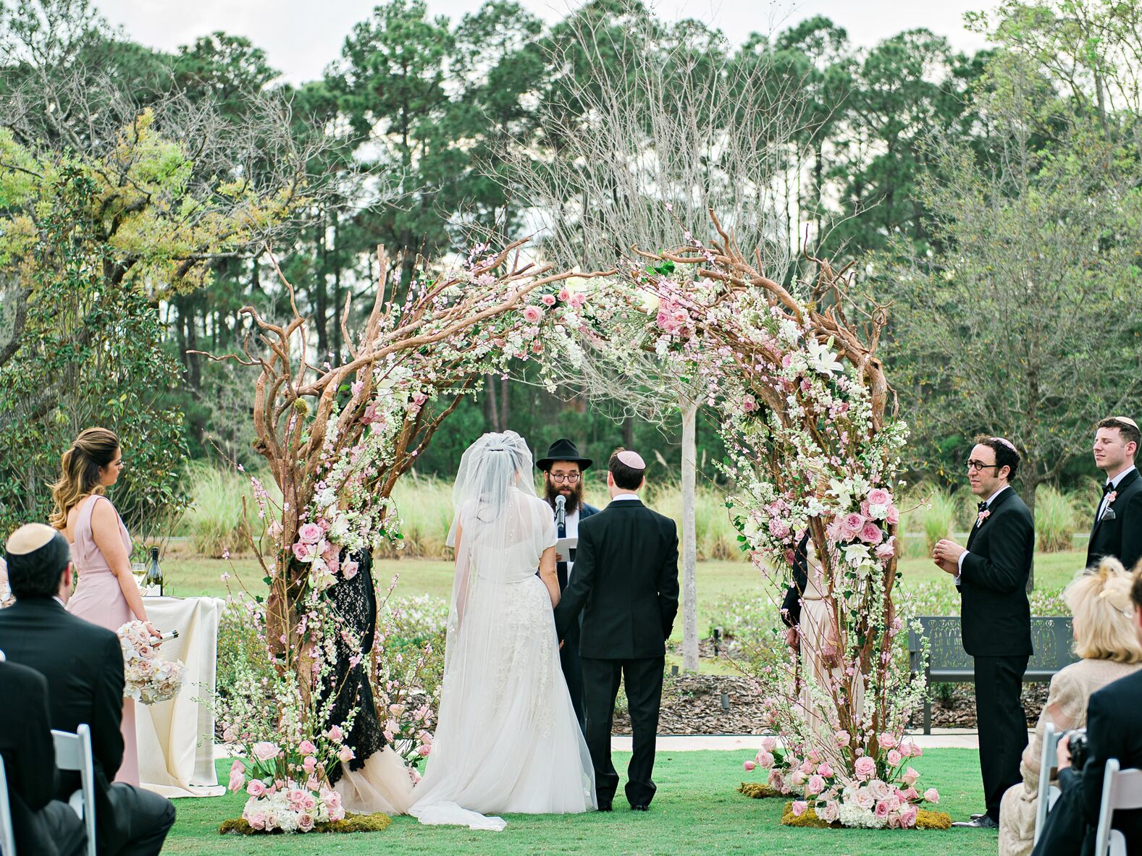

Slide 18
Ispijanje vina iz pehara
Erusin (veridba –prvi deo venčanja) počinje tako što rabin izgovara blagoslov uz čašu vina,a zatim veridbeni blagoslov (birkat erusin): „Blagosloven bio Ti, Gospode naš, koji si svetim učinio Tvoj narod Izrael kroz ritual svadbenog baldahina i svetog bračnog saveza.“ Mladoženja i mlada onda ispijaju vino iz pehara.

Slide 19
Prvobitno, ove blagoslove,kao i sedam blagoslova na kraju ceremonije,recitovao je mladoženja. Međutim, da se mladoženja koji nije u stanju da to uradi ne bi obrukao, obično sve blagoslove recituju lica koja vode venčanje.
Mladoženja potom stavlja prsten svojoj nevesti na kažiprst desne ruke i pri tom izgovara bračni zavet:„Harei atmekudešet li betaba’at zo kedat Moše ve Israel“ („Neka si posvećena meni sa ovim prstenom, prema zakonima Mojsijevim i Izraela“).
Iz istog razloga (da se mladoženja ne postidi) uobičajeno je da rabin koji vodi ceremoniju izgovara zavet reč po reč i da mladoženja ponavlja njegove reči.

Slide 20
Hupa
U davna vremena, hupa je bila šator ili soba u koju su, posle veridbe, uz slavljeničku povorku dovodili nevestu radi sklapanja braka. Kasnije je hupa postala samo simbolični baldahin, ponekad ceo napravljen od drveta. PremaTalmudu, za gradnju ovog baldahina bio je odgovora mladoženjin otac. U Betaru (blizu Jerusalima) običaj je bio da se stubovi ili grede hupe prave od kedra i bora koji su u tu svrhu bili zasađeni kada su se rodili mladoženja, odnosno mlada. Pored drveta, koristili su se i drugi materijali kao na primer, skupocena grimizna ili zlatna tkanina pa čak i cveće kojim bi prekrili grede.

Slide 21
Hupa
U srednjem veku, u Francuskoj, mladoženja bi jednostavno raširio svoj talit iznad mladine glave kao simbol zaštite koju će joj pružati. Ova vrsta hupe se često praktikovala u mnogim severnoafričkim zajednicama.
Pred kraj srednjeg veka, hupu odtkanine prostrte preko četiri stuba počeli su da unose u sinagogu,ali su je kasnije izmeštali u dvorište sinagoge bilo zato što se smatralo da nije ispravno obavljati venčanja u sinagogi ili zbog potrebe da se omogući prisustvo svim svatovima.
U današnjem Izraelu, za sklapanje brakova vojnika u aktivnoj službi koristi se hupa koja se sastoji od talita koji četvorica prijatelja mlade i mladoženje razapnu i podignu iznad mladenaca na svojim puškama.
Danas, u većini zajednica, mladenci stupaju pod baldahin još pre početka ceremonije veridbe,ali hupa stvara bračnu vezu tek po davanju sedam blagoslova (ševa berahot). U nekim zajednicama, upravo u tom trenutku ceremonije par ulazi ispod hupe ili se hupa raširi iznad njihovih glava.

Slide 22
Vino iz pehara
Ceremonija sedam blagoslova počinje punjenjem pehara za vino. Potom rabin ili izabrani gost izgovara blagoslov iznad pehara sa vinom posle čega sledi još šest blagoslova (birkot nisuin). Da bi se iskazala počast što većem broju gostiju, često svaki od tih blagoslova izgovara po jedan gost. Ceremonija se završava time što mlada i mladoženja ispijaju vino iz pehara.

Slide 23
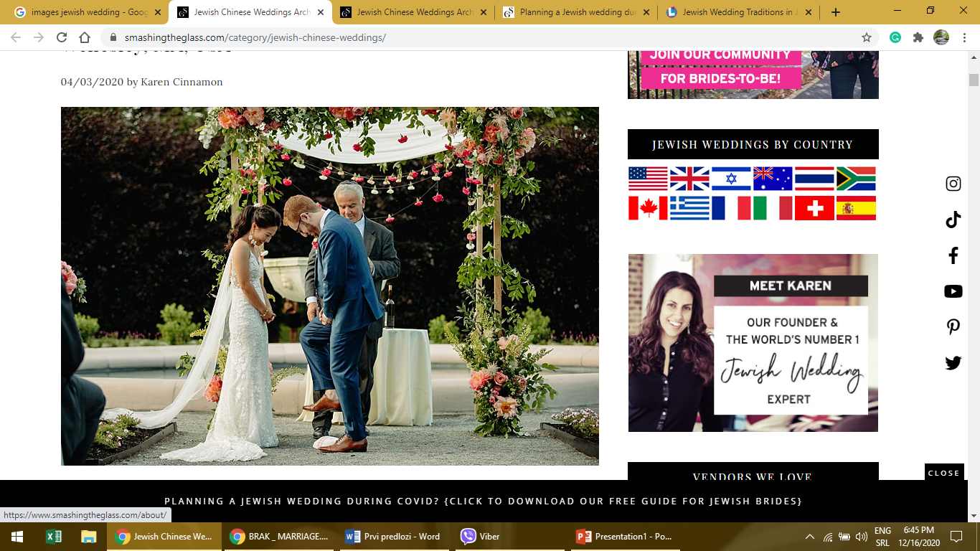

Slide 24
Hupa
Pošto je u talmudsko doba hupa bila mesto bračnog sjedinjavanja pa je stoga zahtevala privatnost, u srednjem veku su doneti propisi kojima je razrešeno pitanje da li je sam čin ulaska pod hupu bio dovoljan da se brak smatra sklopljenim ili bi taj čin trebalo posmatrati samo kao simboličan gest posle kojeg bi par ipak morao da se povuče u private odaje. Stoga,da bi se izbegla svaka sumnja, pored ulaska pod hupu,propisano je da par ipak mora da se povuče I bude nasamo. To se obavlja na kraju ceremonije venčanja i poznato je pod nazivom jihud (osamljivanje).

Slide 25
Hupa
U prisustvu dva svedoka, par ulazi u praznu, privatnu prostoriju I pošto im je to obično prva prilika zato,njih dvoje prekidaju post. Ne postoji propis kojim je utvrđeno koliko vremena oni moraju da provedu nasamo ali u praksi, jihud traje nekoliko minuta. Postoji određena modifikacija pravila u vezi jihuda ako mlada nije prethodno mogla da se okupa u mikve, jer onda par nikako ne bi smeo da ostane potpuno nasamo. To se rešava tako što zajedno sa njima u sobu uđe i malo dete pa se na taj način izbegava potpuna privatnost.

Slide 26
Pesma i igra
Sada već zakonski venčani par, muž i žena, posle toga dolaze za svadbenu trpezu gde ih gosti dočekuju uz pesmu i igru.
Jelovnik svadbene trpeze nije ograničen nikavim pravilima osim uobičajenih zakona, međutim u mnogim zajednicama, naročito u Maroku, uvek se služi riba kao simbol plodnosti.
Sviranje muzike na venčanju je verska dužnost. Iz nejasnih razloga, napušten je drevni običaj da se mladencima svira flauta. Ima nekoliko legendi o tome kako su se rabini trudili da „razvesele mladoženju i mladu“ pesmom. Često bi i sami rabini predvodili goste u pevanju pesama, a ponekad su se smenjivali i horovi sa različitim vokalnim rasponom koji su uveseljavali tek venčani par.

Slide 27
Talmudski učenjaci pitaju: „Kako bi neko trebao da igra ispred mlade?“ Kao odgovor, zabeleženo je nekoliko primera kako učenjaci igraju na svadbama u znak verske posvećenosti.
Juda bar Ilaj je imao običaj da igra i peva pred mladom sa granom mirte u ruci.
Rabi Aha je čak plesao noseći mladu na ramenima.
Šmuel bar Rav Isak čak i kad je ostario, žonglirao je sa tri grane mirte dok je pevao i igrao. Za vreme njegove sahrane, nad njim je gorela nebeska vatra: vatra koja se mogla videti samo jednom ili dvaput u generaciji i koja je označavala smrt velikog čoveka. Rabini objašnjavaju da je njegova veličina bila u tome što je proširio svadbeno slavlje.

Slide 28
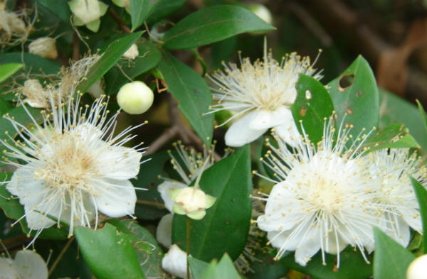
Mirta

Slide 29
Badhan – profesionalni zabavljač
Na svadbe je često pozivan i badhan.
To je bio profesionalni zabavljač koji je pevao narodne pesme, pričao šale,a ponekad i imitirao delove svadbene ceremonije.
Tokom svadbenog veselja, badan je zabavljao goste muzikom i šalama na račun gostiju i učesnika.
U poslednje vreme, badhan je zamenjen savremenijim oblicima zabave.

Slide 30
Kraj uz blagoslov i vino
Svadbeni obrok se završava molitvom posle jela, koja počinje posebnim pozivom na molitvu,a pošto se prethodno izgovore isti blagoslovi, odnosno sedam blagoslova koji su već jednom izgovoreni tokom same ceremonije.
Onaj ko vodi molitvu podiže čašu vina: posle toga naizmenično drugu čašu vina podižu oni koji izgovaraju preostalih šest blagoslova. Za razliku od ceremonije kada se blagoslov uz vino izgovarao pre ostalih šest blagoslova, posle svadbenog obroka, redosled je obrnut, odnosno blagoslov uz vino se izgovara na kraju,posle čega se vino iz obe čaše sipa u jednu praznu čašu iz koje potom vino ispijaju mlada I mladoženja.

Slide 31
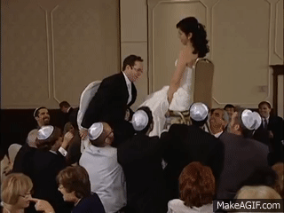
https://makeagif.com/gif/rebecca-and-jonathan-jewish-wedding-jan-10-2010-horah-dance-Uakv8y

